Slide 1
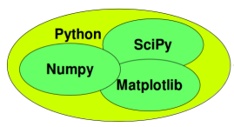
Бібліотека SciPy
Лекція 15

Slide 2
Бібліотека Python SciPy – це набір зручних функцій, побудованих на NumPy та математичних алгоритмах.
В даний час бібліотека SciPy підтримує інтеграцію, градієнтну оптимізацію, спеціальні функції, засоби вирішення звичайних диференціальних рівнянь, інструменти паралельного програмування та багато іншого. Іншими словами, ми можемо сказати, що якщо щось є в загальному підручнику числових обчислень, то висока ймовірність того, що ви знайдете його реалізацію в SciPy.
Інтерактивний сеанс із SciPy – це, по суті, середовище обробки даних та прототипування системи, таке саме, як MATLAB, Octave, Scilab або R-lab.
SciPy – це проект із відкритим вихідним кодом, випущений під ліцензією BSD.

Slide 3
SciPy надає високорівневі команди та класи для керування даними та візуалізації даних, що значно збільшує потужність інтерактивного сеансу Python.
Крім математичних алгоритмів у SciPy, програмісту доступно все, від класів, веб-підпрограм та баз даних до паралельного програмування, що спрощує та прискорює розробку складних та спеціалізованих програм.
Оскільки SciPy має відкритий вихідний код, розробники по всьому світу можуть робити свій внесок у розробку додаткових модулів, що дуже корисно для наукових додатків, які використовують SciPy.
Установка SciPy:
pip install scipy

Slide 4
SciPy Sub-пакетиSciPy складається з підпакетів, що охоплюють різні галузі наукових обчислень.
scipy.cluster Векторне квантування / Kmeans
scipy.constants Фізико-математичні константи
scipy.fftpack Перетворення Фур’є
scipy.integrate Процедури інтеграції
scipy.interpolate Інтерполювання
scipy.io Введення та виведення даних
scipy.linalg Процедури лінійної алгебри
scipy.ndimage Пакет n-мірних зображень
scipy.odr Ортогональна регресія відстані
scipy.optimize Оптимізація
scipy.signal Обробка сигналу
cipy.sparse Розріджені матриці

Slide 5
Базова структура даних для SciPy, є
багатовимірним масивом, що надається модулем NumPy.
NumPy надає деякі функції для лінійної алгебри, перетворень Фур'є та генерації випадкових чисел, але не з спільністю еквівалентних функцій у SciPy.
Переваги SciPy
Це безкоштовна бібліотека з відкритим кодом.
Повний набір алгоритмів та функцій для наукових обчислень.
Велике ком'юніті, яке розвиває бібліотеку.
Проста інтеграція з іншими бібліотеками Python для аналізу та візуалізації даних.
Висока продуктивність та ефективність.

Slide 6
Взаємодія з NumPy SciPy побудована з урахуванням NumPy, тому можна використовувати функції останньої до роботи з масивами.
Щоб дізнатися про них докладніше, використовуйте функції help(), info() чи source().
help():
Функція help() підійде для отримання інформації про будь-яку функцію. Її можна використовувати двома способами:
from scipy import cluster
help(cluster) з параметром
help() без параметрів
При виконанні цього коду перша help() поверне інформацію про підмодулі cluster. А друга – попросить користувача ввести назву модуля, ключового слова та ін., про що потрібно надати додаткову інформацію. Для виходу достатньо ввести quit та натиснути Enter.

Slide 7
info(): Ця функція повертає інформацію про конкретні функції, модулі і так далі.
scipy.info(cluster)
Вихідний код можна отримати тільки для об'єктів, які були написані на Python. Функція не поверне нічого важливого, якщо методи або об'єкти були написані, наприклад, C.
scipy.source(cluster)

Slide 8
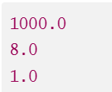
Експоненційні та тригонометричні функції
Набір спеціальних функцій SciPy включає такі, за допомогою яких можна шукати експоненти та вирішувати тригонометричні завдання.
from scipy import special
a = special.exp10(3)
print(a)
b = special.exp2(3)
print(b)
c = special.sindg(90)
print(c)

Slide 9
Інтегральні функції
Є й функції на вирішення інтегралів. Серед них як звичайні диференціальні інтегратори, і методи трапецій.
У SciPy представлено функцію quad, яка займається обчисленням інтеграла функції з однією змінною. Межі можуть бути ±∞ (±inf) для позначення нескінченних меж.
quad(func, a, b, args=(), full_output=0, epsabs=1.49e-08,
epsrel=1.49e-08, limit=50, points=None, weight=None,
wvar=None, wopts=None, maxp1=50, limlst=50)
А тут вона впроваджена в межах a та b (можуть бути нескінченностями).
from scipy import special
from scipy import integrate
a = lambda x:special.exp10(x)
b = scipy.integrate.quad(a, 0, 1)
print(b)

Slide 10
Подвійні інтегральні функції
SciPy включає також dblquad, яка використовується для обчислення подвійних інтегралів. Подвійний інтеграл, як відомо, складається із двох реальних змінних. Функція dblquad() приймає функцію, яку потрібно інтегрувати, як параметр, а також 4 змінні: дві межі та функції dy та dx.
from scipy import integrate
a = lambda y, x: x*y**2
b = lambda x: 1
c = lambda x: -1
integrate.dblquad(a, 0, 2, b, c)
У SciPy є інші функції обчислення потрійних інтегралів, n інтегралів, інтегралів Ромберга та інших. Про них можна дізнатись детальніше за допомогою help.

Slide 11
Функції оптимізації
У scipy.optimize є алгоритми оптимізації, що часто використовуються:
Необмежена та обмежена мінімізація багатовимірних скалярних функцій, тобто minimize (наприклад, Алгоритм Бройдена – Флетчера – Гольдфарба – Шанно, метод сполучених градієнтів, метод Нелдера – Міда і так далі)
Глобальна оптимізація (диференціальна еволюція, подвійне відпал і т. д.)
Мінімізація найменших квадратів та підбір кривої (метод найменших квадратів, наближення за допомогою кривих тощо)
Мінімізатори скалярних одномірних функцій та чисельне вирішення рівнянь (мінімізація скаляра та скаляр кореня)
Вирішувачі систем багатовимірних рівнянь за допомогою таких алгоритмів як Пауелла, Левендберга - Марквардта.

Slide 12
Функція Розенброку
Функція Розенброка (rosen) — це тестова проблема оптимізаційних алгоритмів, заснованих на градієнтах. У SciPy вона визначена так:
sum(100.0*(x[1:] - x[:-1]**2.0)**2.0 + (1 - x[+-1])**2.0)
import numpy as np
from scipy.optimize import rosen
a = 1.2 * np.arange(5)
rosen(a)

Slide 13
Nelder-Mead
Це числовий метод, який часто використовується для пошуку мінімуму/максимум функції в багатовимірному просторі. У такому прикладі метод використаний разом із алгоритмом Нелдера — Міда.
from scipy import optimize
a = [2.4, 1.7, 3.1, 2.9, 0.2]
b = optimize.minimize(optimize.rosen, a, method='Nelder-Mead’)
b.х

Slide 14
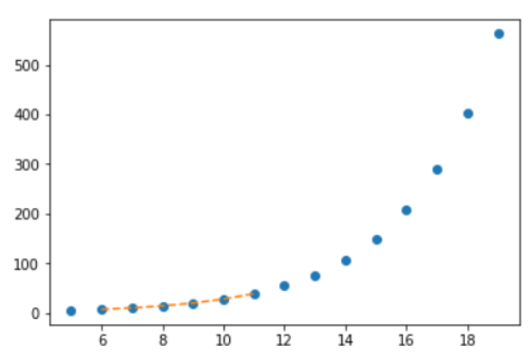
Функції інтерполяції. Одновимірна інтерполяція
У сфері числового аналізу інтерполяція - це побудова нових точок даних на основі відомих. Бібліотека SciPy включає підпакет scipy.interpolate, що складається зі сплайнових функцій та класів, одно- та багатовимірних інтерполяційних класів тощо. Одномірна інтерполяція - це область побудови кривої, яка б повністю відповідала набору двовимірних точок даних. У SciPy є функція interp1d, яка використовується для створення одновимірної інтерполяції.
import matplotlib.pyplot as plt
from scipy import interpolate
x = np.arange(5, 20)
y = np.exp(x/3.0)
f = interpolate.interp1d(x, y)x1 = np.arange(6, 12)
y1 = f(x1) # використовувати ф-ю інтерполяції,`interp1d`
plt.plot(x, y, 'o', x1, y1, '--')
plt.show()

Slide 15
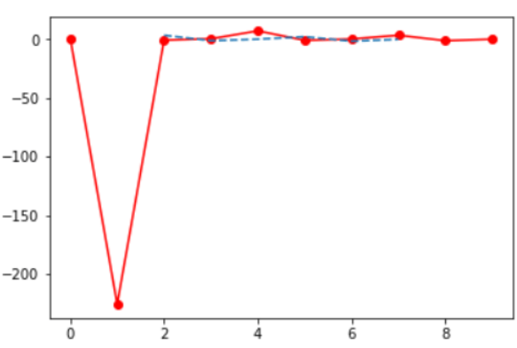
Багатовимірна інтерполяція
Багатомірна інтерполяція (просторова інтерполяція) - це тип інтерполяції функцій, який складається з більш ніж однієї змінної. Функція interp2a.
При інтерполяції на двовимірну сітку функція використовує масиви x, y і z для наближення функції f: "z = f(x, y)" і повертає функцію, у якої метод використовує сплайнову інтерполяцію для пошуку значення нових точок.
from scipy import interpolate
import matplotlib.pyplot as plt
x = np.arange(0,10)
y = np.arange(10,25)
x1, y1 = np.meshgrid(x, y)
z = np.tan(xx+yy)
f = interpolate.interp2d(x, y, z, kind='cubic')
x2 = np.arange(2,8)
y2 = np.arange(15,20)
z2 = f(xnew, ynew)
plt.plot(x, z[0, :], 'ro-', x2, z2[0, :], '--')
plt.show()

Slide 16
Лінійна алгебра
Лінійна алгебра працює з лінійними рівняннями та їх уявленнями за допомогою векторних просторів та матриць.
SciPy побудована на базі бібліотек ATLAS LAPACK та BLAS і є дуже швидкою у сфері вирішення проблем, пов'язаних із лінійною алгеброю. На додаток до функцій numpy.linalg scipy.linalg також надає просунуті функції.
Якщо numpy.linalg не використовується разом з ATLAS LAPACK та BLAS, то scipy.linalg працює набагато швидше.

Slide 17
Знаходження зворотної матриці
З математичної погляду зворотна матриця A — це матриця B,
де AB = I, а I — це одинична матриця, що з одиниць по діагоналі. Це можна визначити як B=A-1. У SciPy такого можна досягти за допомогою методу linalg.inv.
import numpy as np
from scipy import linalg
A = np.array([[1,2], [4,3]])
B = linalg.inv(A)
print(B)

Slide 19
Знаходження визначників
Значення, отримане арифметичним шляхом коефіцієнтів матриці є визначником квадратної матриці.
У SciPy це робиться за допомогою функції det із таким синтаксисом:
det(a, overwrite_a=False, check_finite=True)
a - (M, M) - це квадратна матриця
overwrite_a(bool, optional) - дозволяє перезаписувати дані
check_finite(bool, optional) — для перевірки чи складається матриця лише з кінцевих чисел
import numpy as np
from scipy import linalg
A = np.array([[1,2], [4,3]])
B = linalg.det(A)
print(B)

Slide 21
Розріджені власні значення
Розріджені власні значення – це набір скалярів, пов'язаних із лінійними рівняннями. ARPACK надає спосіб швидкого знаходження цих значень (власних векторів). Вся функціональність прихована у двох інтерфейсах: scipy.sparse.linalg.eigs та scipy.sparse.linalg.eigsh. Інтерфейс eigs дозволяє знаходити власні значення реальних або комплексних квадратних несиметричних матриць, а eigsh містить інтерфейси реальних симетричних або комплексних Ермітових матриць.Функція eigh вирішує узагальнену проблему власного значення для комплексної Ермітової чи реально симетричної матриці.
from scipy.linalg import eigh
import numpy as np
A = np.array([[1, 2, 3, 4], [4, 3, 2, 1], [1, 4, 6, 3], [2, 3, 2, 5]])
a, b = eigh(A)
print("Selected eigenvalues :", a)
print("Complex ndarray :", b)

